Slide 1


Благоустройство центральной площадки в с.Казым.
Площадь перед школой
«Омащ хар», 3 этап
с.Казым 2026

Slide 2
содействие гармоничному развитию личности
Обустройство спортивной зоны
цели
проекта
благоустройство села
комфортная среда для жизни
увеличение культурно-массовых мероприятий

Slide 3
Задачи проекта
1
создать условия для проведения досуга
2
привлечь население к благоустройству села
3
пропаганда здорового образа жизни
4
знакомство с культурой коренных народов севера
5

Slide 4
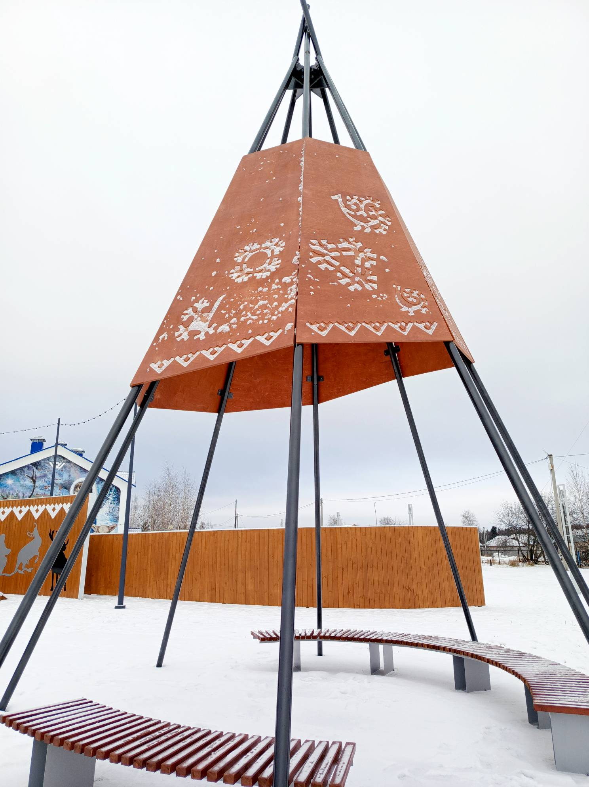
Описание вопроса (проблемы)
Одной из причин оттока населения является отсутствие комфортного общественного пространства для повседневной жизни, прогулок с семьей, вовлечения детей и подростков к здоровому образу жизни. Это требует благоустройства территории, в том числе создание и обустройство зон отдыха, спортивных и детских игровых площадок, организацию освещения территории, организацию пешеходных коммуникаций, в том числе тротуаров, аллей, дорожек, тропинок. Для жителей любого села, посёлка, района, области общественная зона отдыха – это лицо населённого пункта.

Slide 5
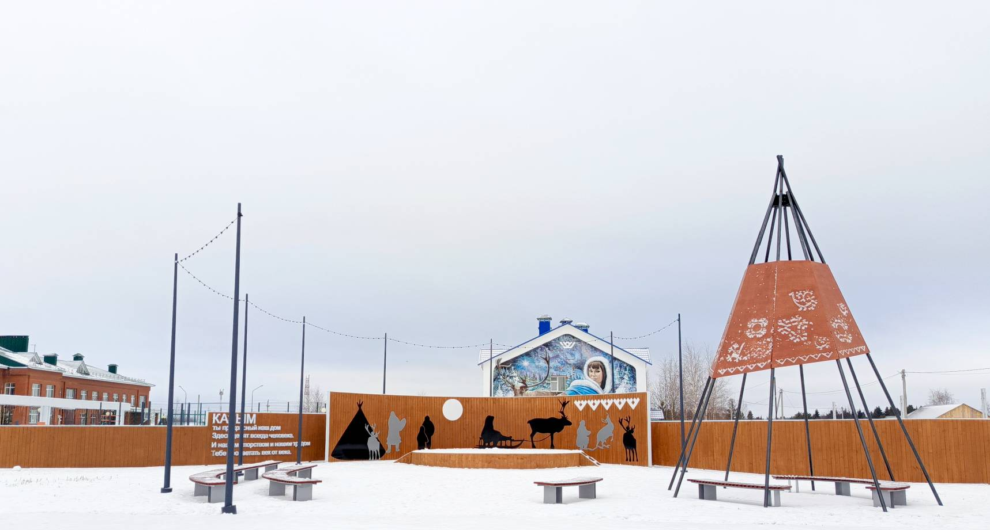
Описание вопроса (проблемы)
В 2025 обустроен 2 этап площади перед школой с.Казым «Омащ хар». Проект является продолжением работ по формированию комфортной среды данного района. Учитывая мнение жителей села оборудовали общественную зону перед школой, в которой выделяется площадка с подиумом-сценой для проведения творческих мероприятий и зона с беседкой в виде Чума с нанесением национальных узоров и элементов. Сцена обрамлена декоративной разноуровневой стеной с нанесением на нее декоративного панно в виде силуэтов жителей Севера, оленей, чумов, деревьев. На стене разместились строки стихотворения посвященного сельскому поселению Казым.

Slide 6
Финансирование
Местный бюджет:
объем средств: 69 994,75 рублей (доля объема средств – 1 %)
инициативные платежи: 216 983,70 рублей (доля объема средств – 3,1 %)
Бюджет Ханты-Мансийского автономного округа – Югры:
запрашиваемая сумма субсидии:6 712 495,70 рублей (доля объема средств - 95,9 %)
Трудовое участие граждан:
оценка стоимости трудового участия граждан: 48 085,8 рублей
Участие индивидуальных предпринимателей и (или) юридических лиц:
оценочная стоимость участия: 15 000 рублей

Slide 7
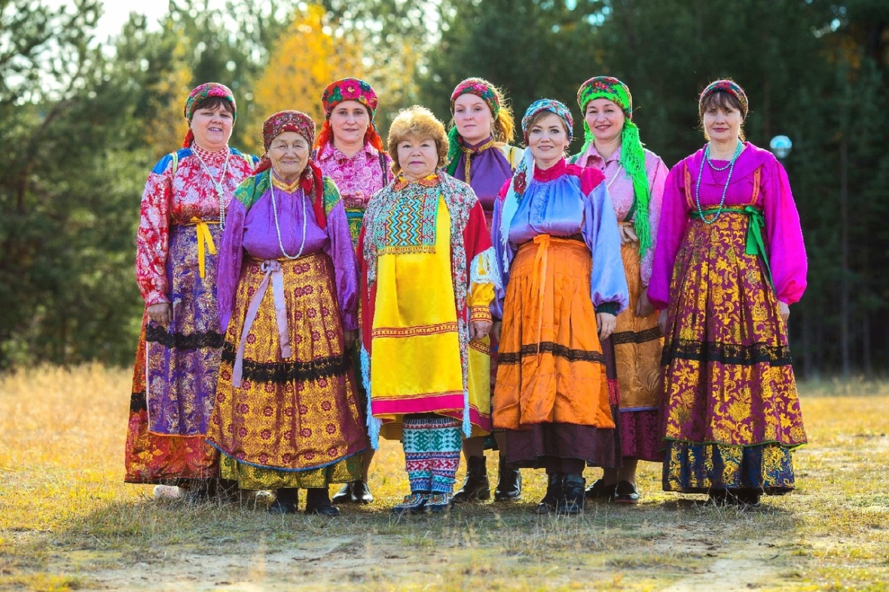
Благополучатели*
Сроки реализации проекта
Благополучатели
3 кв. 2027 года
458 чел.
* Благополучатели – непосредственные потребители конечных результатов реализованного инициативного проекта.

Slide 8

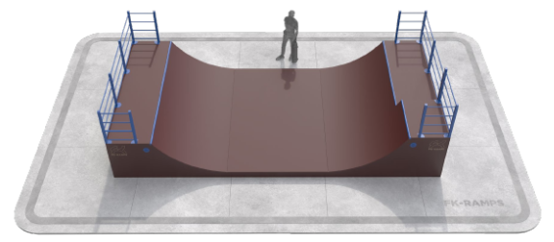
Сведения об оригинальности/необычности проекта
В 2027 году, согласно проведенному опросу населения, планируется завершение обустройства Спортивной зоны.
В спортивной зоне, по ее периметру, предлагается закончить обустройство вело-беговой дорожки с прорезиненным покрытием. Дорожка имеет достаточную ширину для организации двухстороннего движения и может использоваться для катания на велосипедах, скейтах, самокатах, занятий бегом. На территории, обрамленной вело-беговой дорожкой запланировано разместить памп-трек. Памп-трек - специализированная трасса с подъемами и поворотами. Пользоваться памп-треком смогут как дети, так и взрослые, катающиеся на BMX/MTB, скейтборде, роликах, самокатах. Также планируется проложить тротуар и установить освещение.

Slide 9
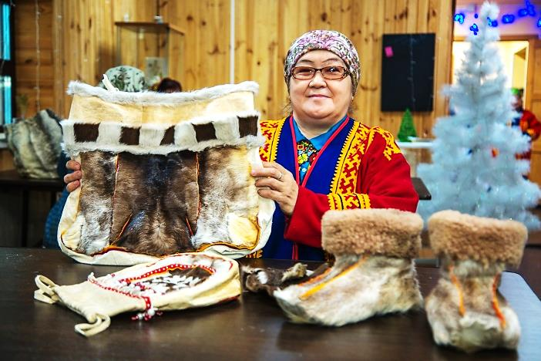
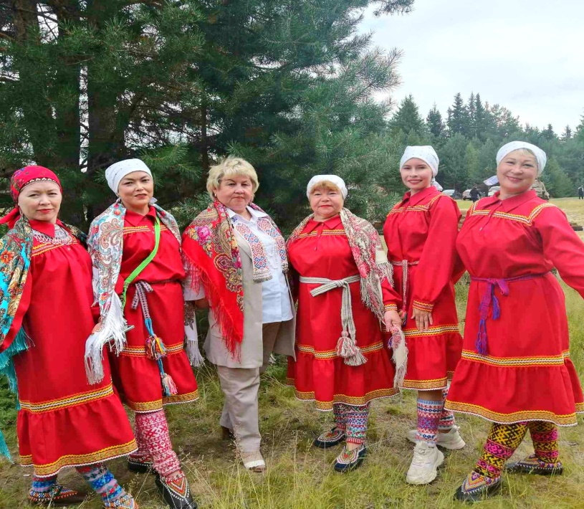
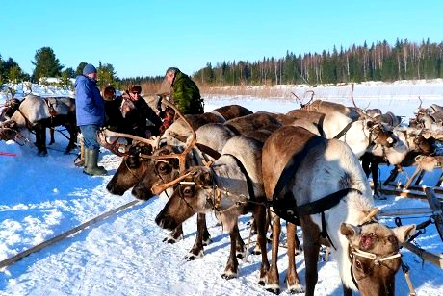
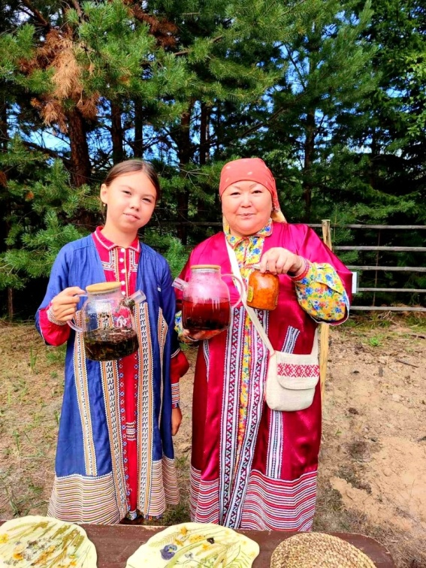
В сельском поселении Казым большую часть населения составляют коренные малочисленные народы Севера – ханты и манси и поэтому при разработке проекта по благоустройству площади перед школой села Казым были учтены историко-культурные традиции этих народов.

Slide 10
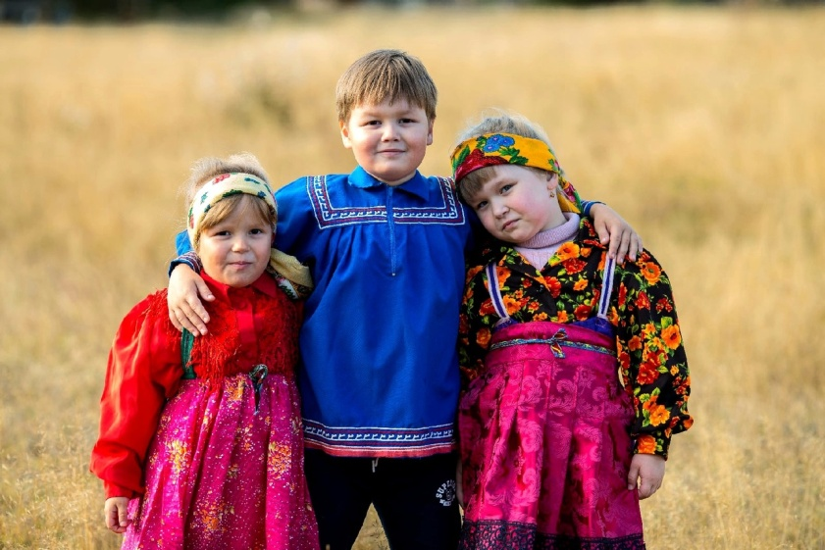
Ожидаемые результаты
1
увеличение количества мест общего
пользования
2
увеличение турпотока и развитие
туристической отрасли
3
увеличение культурно-массовых мероприятий и спортивных соревнований
улучшение условий для формирования здорового образа жизни всех возрастных групп населения
4
5
повышение уровня комфортной среды для жителей села

Slide 11
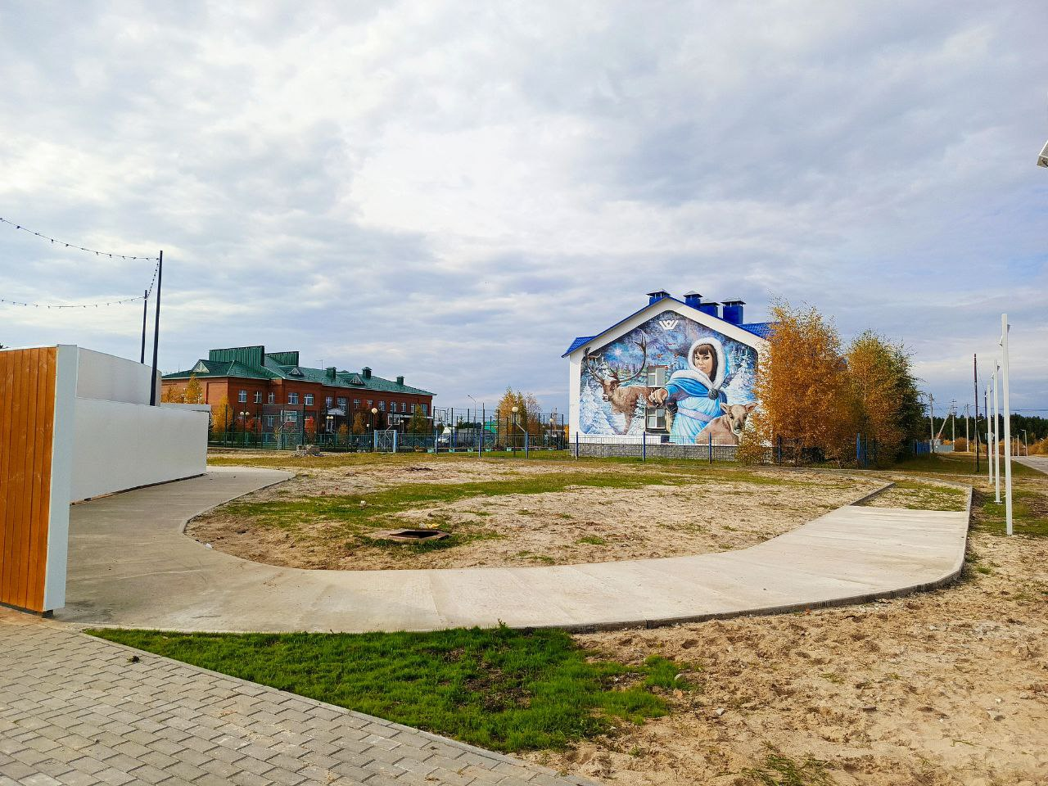
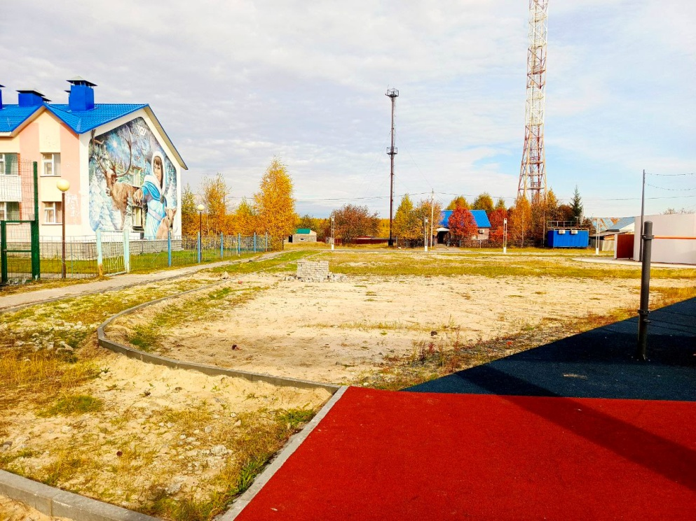
Фото объекта ДО реализации инициативного проекта

Slide 12
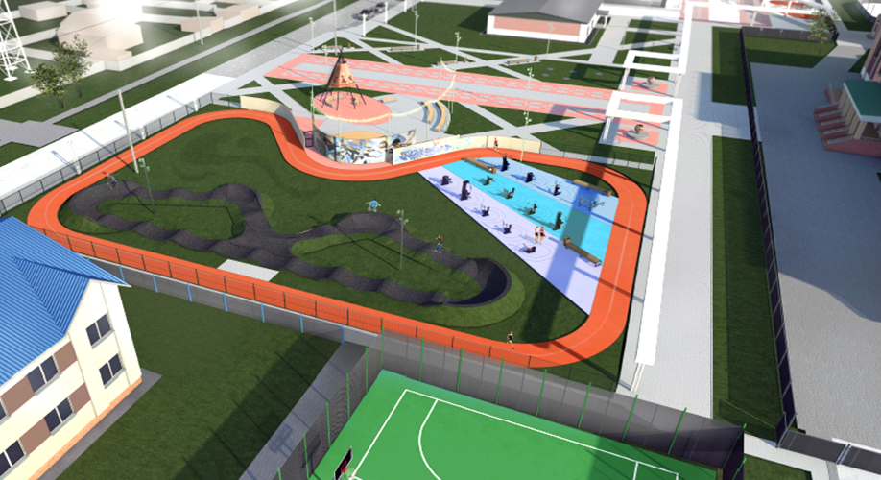
Ожидаемы результаты

Slide 13
Информация об инициаторах проекта
Председатель инициативной группы Тарлин Михаил Валерьевич
Тел. 89527219041
tarlinm@mail.ru
Краснов Владислав Вячеславович
Тел. 89374747019
Эл.почта: krasn0vlad@yandex.ru
Канев Степан Викторович
Тел. 89224416799
Эл.почта: ubik1@mail.ru
Гришина Анастасия Андреевна
Тел. 89141134100
Эл.почта: nastya.grishina.80@mail.ru
Соколова Фелицата Николаевна
Тел. 89088884457
Эл.почта: satir-@mail.ru

Slide 14
ПОДДЕРЖИТЕ НАШ ПРОЕКТ!
Благодарим за внимание.

